Slide 1
POLITICAS AMBIENTAIS

Slide 2
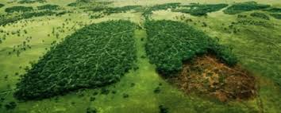
O Poder Público tem o dever de atuar com Políticas Públicas, de forma eficaz na defesa do meio ambiente para evitar sua degradação, na prevenção do dano ambiental e com o objetivo de preservar e restaurar os processos ecológicos essenciais. ...
Existe a necessidade da participação da sociedade na proteção do meio ambiente.

Slide 3
PLANO MUNICIPAL DE SANEAMENTO BASICO MUNICIPAL
O Plano Municipal de Saneamento Básico de São Paulo (PMSB) foi elaborado em atendimento às disposições da Lei Municipal nº 14.934/2009 e segue o que determina a Lei Federal nº 11.445, sancionada em 2007, que estabelece diretrizes nacionais para o saneamento básico e define que os responsáveis por esses serviços sejam os municípios.
O PMSB foi desenvolvido em 2010 sob a coordenação da Secretaria Municipal de Habitação, para um horizonte de 20 anos com revisões quadrienais.

Slide 4
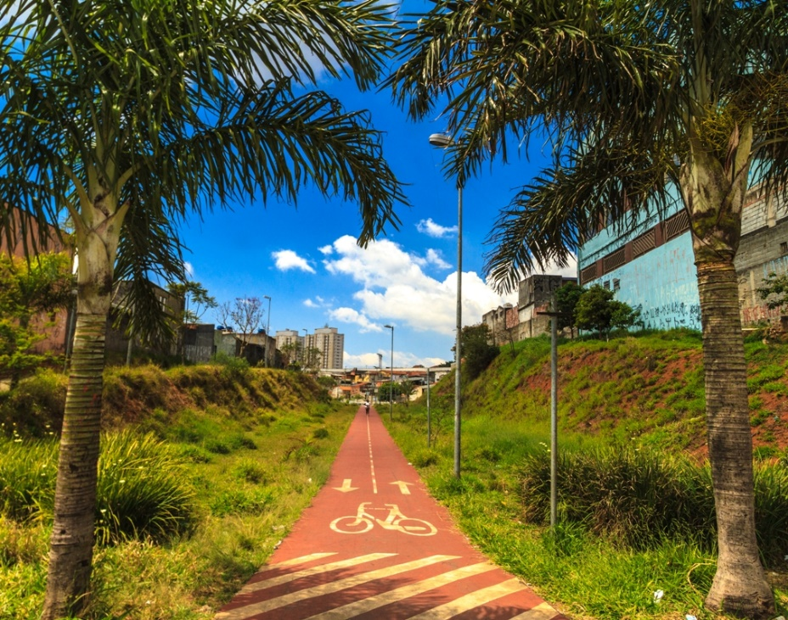
UM POUCO DA HISTORIA SANEAMENTO EM SP
O expressivo crescimento da população da cidade observada entre as últimas décadas do século XIX e o princípio do século XX resultou na criação em 1926 pelo Governo do Estado da “Comissão de Obras Novas do Abastecimento de Água da Capital”, chefiada pelo engenheiro Henrique de Novaes, que concluiu em 1927 o “Plano geral do abastecimento de água de São Paulo”. Este plano previa captação e adução da bacia do Rio Claro, e abastecer o triplo da população da cidade naquela época, de 772.000 habitantes. Esta Comissão sempre foi lembrada no contexto da engenharia sanitária como uma referência importante de avanços. A adutora do Rio Claro opera até os dias de hoje e parte do seu eixo segue ao longo do Parque Linear Zilda Arns
O primeiro plano importante de saneamento para a cidade de São Paulo foi desenvolvido pelo engenheiro Theodoro Sampaio, que, em 1892, projetou o sistema de coleta e tratamento de esgotos nas três principais bacias hidrográficas de São Paulo na época: Anhangabaú, Arouche e Tamanduateí. A primeira canalização para abastecimento de água em São Paulo foi construída em 1744 para o Convento de São Francisco, captando água do Córrego Itororó, atualmente sob a Avenida 23 de Maio

Slide 5
O controle de cheias na cidade foi objeto de estudos cujo pioneiro foi o célebre engenheiro Saturnino de Brito, chefe da Comissão de Melhoramentos do Rio Tietê entre 1924 e 1925. Esta Comissão foi reorganizada pelo Prefeito José Pires do Rio em 1928. Os trabalhos da Comissão foram interrompidos em virtude da revolução de 1930, sendo restabelecida em 1937 pelo Prefeito Fábio Prado. Os trabalhos foram retomados em fase decisiva de realização e foram desenvolvidos até 1950. Estão detalhadamente descritos no Relatório da Comissão de Melhoramentos dos rios Tietê e Tamanduateí, chefiada pelo engenheiro Lysandro Pereira da Silva
A Sabesp foi criada em 1º de novembro de 1973, a partir da fusão das empresas Comasp, Sanesp, Saec, Fesb, SBS e Sanevale, com a missão de planejar, executar e operar serviços de saneamento em todo o território do Estado. Com a atuação da Sabesp desenvolveram-se o Programa Sanegran de 1978 a 1991, a primeira etapa do Projeto Tietê entre 1992 e 1998, a segunda etapa entre 2002 e 2008, e a terceira etapa de 2010 a 2016.

Slide 6
PLANO NACIONAL SANEAMENTO E SUAS IMPLICAÇÕES NOS MUNICIPIOS
instrumento é instituído pela Lei Federal nº 11.445/2007, regulamentado pelo Decreto Federal nº 7.217/2010 e complementado pelo Estatuto das Cidades (Lei Federal nº 10.257/2001), que define o acesso ao saneamento como um dos direitos da cidade. A fim de estimular a elaboração do plano pelos municípios, o decreto 7.217/2010 determina como requisito básico a posse do PMSB para obtenção de recursos federais.
O Plano Municipal de Saneamento Básico (PMSB) é um instrumento de planejamento que estabelece diretrizes que devem nortear a atuação do Município em relação aos quatro componentes do saneamento básico, sendo eles: abastecimento de água potável, esgotamento sanitário, manejo de águas pluviais e gestão de resíduos sólidos

Slide 7
O Plano Diretor Estratégico do Município de São Paulo (PDE) - Lei 16.050/2014, que orienta as políticas públicas para desenvolvimento urbano até 2029, traz fundamentos para a Lei de Parcelamento e Uso e Ocupação do Solo (LPUOS) - Lei 16.402/2016. Estes dois instrumentos legais são de grande relevância para planejamento dos sistemas de saneamento, uma vez que definem a distribuição da ocupação no município, bem como a configuração das possíveis soluções para a cidade, principalmente no que se refere à gestão de efluentes, drenagem urbana e resíduos sólidos. Áreas de adensamento mais ou menos intenso, ou com diferentes usos específicos, demandam tipologias diferentes de infraestrutura, e soluções compatíveis com as condições locais
Para garantir um desenvolvimento urbano sustentável equilibrado, o PDE definiu elementos estruturantes do ordenamento territorial, macrozonas e macroáreas, que são áreas homogêneas que orientam os objetivos específicos de desenvolvimento urbano e a aplicação dos instrumentos urbanísticos e ambientais. Entre as definições, está a divisão do território urbano na Macrozona de Estruturação e Qualificação Urbana, que orienta os esforços e tipos de soluções para diferentes contextos no Município

Slide 8
GERAÇÃO DE ESGOTO NA CIDADE SÃO PAULO
A geração de esgoto estimada no município de São Paulo, de acordo com o verificado pela Sabesp em 2017, é correspondente a 1.5 milhões de m³ por dia , considerando os domicílios, comércios, repartições públicas e indústrias. Este valor é estimado com base nas conexões e consumo de água oficiais, e também outros fatores como conexões clandestinas, infiltração de água no sistema entre outros. Dessa geração, é estimado pela Sabesp que 86% é coletada, e 70% do total gerado é tratado (com base no índice IEC, relacionando o montante tratado com o número de economias conectadas).
Rede de esgoto Porcentagem de domicílios urbanos sem ligação com a rede de esgoto sobre o total de domicílios.
Meta: 100% de domicílios urbanos ligados à rede de esgoto.
Fonte: Programa Cidades Sustentáveis Referência de Meta: - Medelín, Colômbia (2008-2011): 100% de domicílios urbanos ligados à rede de esgoto Fonte: Empresas Públicas de Medellín

Slide 9
Rios e córregos do Estado
Desde o ano 2000, Sorocaba vem desenvolvendo ações no marco do Programa de Despoluição do Rio Sorocaba. O Programa é constituído por diversas intervenções de coleta e tratamento do esgoto produzido na cidade, retirando esse efluente do leito dos córregos e dos rios, e visa realizar o tratamento de 100% dos esgotos na cidade.
Atualmente, quase todas as Estações de Tratamento de Esgoto (ETEs) já estão em funcionamento, as quais tratam 96% do esgoto gerado na cidade. Os benefícios sociais, ambientais e econômicos decorrentes dessa mudança são diversos: fim do processo de degradação ambiental da bacia do Rio Sorocaba; redução significativa das doenças de veiculação hídrica; múltiplos usos do rio, como lazer, turismo, transporte, reurbanização da região; melhor qualidade de vida na cidade; atração de novos investimentos, em Sorocaba e nos arredores. Além disso, as análises vêm mostrando evolução positiva em todos os parâmetros de qualidade da água desde a criação da primeira ETE, em 2005. De acordo com a Agência Nacional das Águas, até 2010 o índice de qualidade das águas do rio melhorou entre 14 e 17%. Em relação a 2004, constata-se significativa redução em alguns parâmetros que indicam poluição do rio, tais como: redução de 73% da Demanda Bioquímica de Oxigênio, de 75% do Fósforo Total, e de 64% do Nitrogênio Amoniacal. Essa evolução resultou no aumento da concentração de oxigênio do rio Sorocaba em quase cinco vezes, possibilitando o ressurgimento de espécies de peixes e aves aquáticas, estimulando o processo de recuperação do ecossistema. Fonte: http://www.cidadessustentaveis.org.br/boas_praticas/exibir/244

Slide 10
Rios e córregos classificados, pelo menos, com estado "bom" Porcentagem dos rios e córregos classificados, pelo menos, com estado "bom" (segundo a classificação oficial da Agência Nacional de Águas - ANA).
Meta: 100% dos rios e córregos classificados, pelo menos, com estado "bom" (segundo a classificação oficial). Fonte: Programa Cidades Sustentáveis Referência de Meta: - Rio Paraná no Município de Rosana (SP), Brasil (2010): IQA = 92 (ótima)
Fonte: http://arquivos.ana.gov.br/imprensa/arquivos/Conjuntura2012.pdf Balneabilidade Estado da qualidade da água para fins de recreação de contato primário em algumas praias do litoral brasileiro, em um determinado período de tempo. Meta: 100% das praias próprias para o banho*.
Fonte: Programa Cidades Sustentáveis * São consideradas como próprias para o banho as praias onde 80% ou mais do conjunto das amostras coletadas num mesmo local, em cada uma das cinco semanas anteriores, apresentar no máximo 1 000 coliformes fecais (termotolerantes) ou 800 Escherichia coli ou 100 Enterococos por 100 ml.
Quando as praias não atenderem aos critérios estabelecidos acima ou quando o valor obtido na última amostragem for superior a 2 500 coliformes fecais (termotolerantes) ou 200 Escherichia coli ou 400 Enterococos por 100 ml, as águas serão consideradas impróprias para o banho.

Slide 11
Planejamento e Desenho Urbano
Objetivos gerais Reconhecer o papel estratégico do planejamento e do desenho urbano na abordagem das questões ambientais, sociais, econômicas, culturais e da saúde, para benefício de todos.
Objetivos específicos
• Reutilizar e regenerar áreas abandonadas ou socialmente degradadas;
• Evitar a expansão urbana no território, dando prioridade ao adensamento e desenvolvimento urbano no interior dos espaços construídos, com a recuperação dos ambientes urbanos degradados, assegurando densidades urbanas apropriadas;
• Assegurar a compatibilidade de usos do solo nas áreas urbanas, oferecendo adequado equilíbrio entre empregos, transportes, habitação e equipamentos socioculturais e esportivos, dando prioridade ao adensamento residencial nos centros das cidades;
• Assegurar uma adequada conservação, renovação e utilização/reutilização do patrimônio cultural urbano;
• Adotar critérios de desenho urbano e de construção sustentáveis, respeitando e considerando os recursos e fenômenos naturais no planejamento.

